Slide 1
圣灵向非信徒的事工
亵渎
圣笑
恩典
Dr. Rick Griffith, 新加坡神学院
BibleStudyDownloads.org
Notes:
The Spirit's Ministries to the Unbeliever
圣灵向非信徒的事工
亵渎 Blasphemy
圣笑 Holy Laughter
恩典 Grace

Slide 2
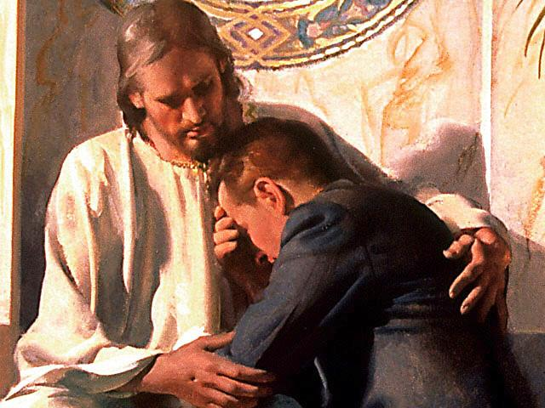
耶稣是否原谅信徒所有的罪？
Notes:
Does Christ Forgive All the Sins of a Believer?
耶稣是否原谅信徒所有的罪？

Slide 3
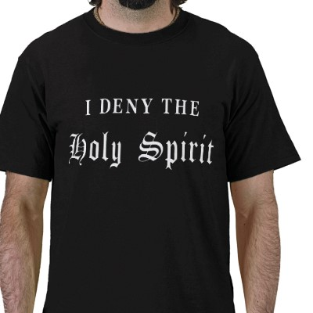
亵渎圣灵
请在小组中讨论。。。
xiv
你是否认识某人曾任为自己犯了亵渎圣灵的罪？
到底发生了什么事让那人有这样的想法？
Notes:
请在小组中讨论 In your small group…
亵渎圣灵 Blasphemy Against the Spirit
你是否认识某人曾任为自己犯了亵渎圣灵的罪？Have you ever known anyone who thought he or she had committed this sin?
到底发生了什么事让那人有这样的想法？What happened?

Slide 4
有关亵渎圣灵的经文
xiv
马太 12:31-32 “因此，我告诉你们，人的一切罪和亵渎的话，都可以赦免；可是，亵渎圣灵就得不着赦免。 ³² 无论谁说话得罪了人子，还可以赦免；但说话得罪了圣灵的，今生来世都得不着赦免。
马可 3:28-29 “我实在告诉你们，世人的一切罪和一切亵渎的话，都可以得到赦免； ²⁹ 但亵渎圣灵的，就永世不得赦免，他还要担当罪恶到永远。”

Slide 5
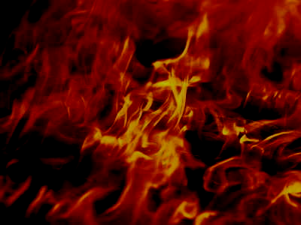
无法完成的事情 (希伯来 6:4-6 CNV)
因为那些曾经蒙了光照，尝过属天的恩赐的滋味，与圣灵有分， ⁵ 并且尝过 神美善的道和来世的权能的人， ⁶ 如果偏离了正道，就不可能再使他们重新悔改了。因为他们亲自把 神的儿子再钉在十字架上，公然羞辱他。

Slide 6
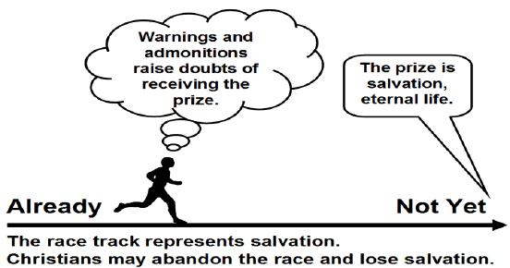
亚米念对希伯来书 6 章 ：4-8节 的解读
Bob Deffinbaugh, “13.牛奶或牛排与啤酒” （希伯来书 6：4-8）
https://bible.org/seriespage/13-dairy-queen-or-steak-and-ale-hebrews-64-8
警戒和警告增加了对赢得奖赏的疑惑。
奖赏是救恩，是永生。
已完成
未实现的
跑道代表救恩。信徒可能会中途放弃失去救恩。
Notes:
The Arminian View
Summary: A Christian may turn away from his faith and thus may lose his salvation.
Main elements:
Those warned are genuine believers.
Future salvation is not assured (no eternal security).
The warning concerns eternal judgment (hell).
Positive aspects:
It appears to take the description of those warned at face value.
It appears to take the warnings literally.
Concerns:
It contradicts the doctrine of eternal security and raises doubt as to the certainty of one attaining salvation.
Bob Deffinbaugh, "13. Dairy Queen or Steak and Ale (Hebrews 6:4-8)"
https://bible.org/seriespage/13-dairy-queen-or-steak-and-ale-hebrews-64-8

Slide 7
改革宗 (加尔文派观点)
警戒和警告让人回顾、内省、自察以评估自己是否已经得救.
奖赏是救恩，是永生。
已得救
跑道代表救恩。信徒若中途放弃就证明他从未得救。信徒是背向着目标奔跑并评估他在信仰道路上的进度。
Notes:
The Calvinistic View
Summary: If an apparent Christian apostatizes (falls away by denying the faith), then we know he was never really saved in the first place.
Main elements:
Those warned and disciplined are not true believers.
Only an unbeliever can apostatize or fall away from the faith.
The warning of eternal judgment is for unbelievers.
Positive aspects:
It is consistent with the doctrine of eternal security.
It means that a Christian can never lose his faith.
It takes the warning of judgment seriously (for unbelievers).
Difficulties:
Can those described in verses 4-5 really be unsaved?
The emphasis falls on unbelievers, rather than believers (to whom the author appears to have
consistently been speaking up to this point).
Does this view undermine the confidence and assurance of believers in their confession? Will true believers always be doubtful of their salvation?
Bob Deffinbaugh, "13. Dairy Queen or Steak and Ale (Hebrews 6:4-8)"
https://bible.org/seriespage/13-dairy-queen-or-steak-and-ale-hebrews-64-8

Slide 8
假设性的观点
警戒和警告只能预告无法坚忍到底的后过。
奖赏是救恩，是永生。
已得救
跑道代表救恩。已得救的信徒是不会放弃跑的。
The race represents salvation. One who is already saved cannot abandon the race.
Notes:
The Hypothetical View
Summary: If a believer could apostatize, he would be eternally doomed (which will never happen), and thus there is no reason to continue to dwell on the ABC’s of the faith. This is the reason for moving from milk to meat.
Main elements:
It addresses believers hypothetically.
An apostate cannot be restored to salvation.
One should press on toward maturity.
Positive aspects:
It is consistent with the doctrine of eternal security.
It seeks to urge people on to maturity.
Difficulties:
It is only a theoretical view.
It doesn’t mean what the text appears to say.
It undermines the warnings.
It is an inferior motivation for growth.
Bob Deffinbaugh, "13. Dairy Queen or Steak and Ale (Hebrews 6:4-8)"
https://bible.org/seriespage/13-dairy-queen-or-steak-and-ale-hebrews-64-8

Slide 9
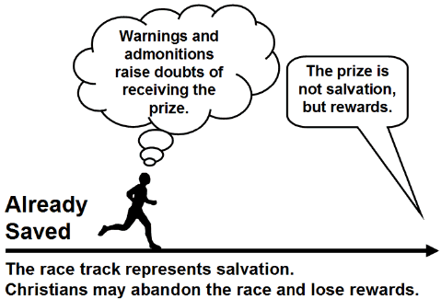
失去奖赏观点
警戒和警告增加了对赢得奖赏的疑惑。
奖赏不是救恩而是奖励 （冠冕）
已得救
Already Saved
跑程代表救恩。信徒有可能放弃跑程而失去奖赏。
Notes:
The Loss of Rewards View
Summary: A Christian may fall away and thus lose future rewards, as well as encounter severe discipline in this life.
Main elements:
Those warned are viewed as genuine Christians.
Future salvation is assured for every true believer.
The warnings concern future rewards and earthly discipline.
Positive aspects:
The warnings apply to Christians (just as the exhortations do).
The warnings are taken seriously, as a very real possibility.
This view undergirds assurance and confidence in one’s confession.
Difficulties:
Is "earthly discipline" as severe as the description of the judgment on the one who falls away?
Is "earthly discipline" severe enough to match the description of judgment?
Bob Deffinbaugh, "13. Dairy Queen or Steak and Ale (Hebrews 6:4-8)"
https://bible.org/seriespage/13-dairy-queen-or-steak-and-ale-hebrews-64-8

Slide 10
失去奖赏观点 (held by Randall Gleason & Rick Griffith)
257
警戒和警告勉励信徒决心继续跟从基督否者可能会丧失在地上的生命。
奖赏不是救恩而是在神国度里的产业。
已得救
跑道代表救恩。信徒可能放弃跑程而丧失在地上的生命。
Notes:
The Loss of Life View (This is my view as I do not find the other four views satisfactory)
Summary: A Christian may fall away and thus lose future rewards, as well as encounter severe discipline in this life TO THE POINT OF GOD TAKING THEIR LIFE.
Main elements:
Those warned are viewed as genuine Christians.
Future salvation is assured for every true believer.
The warnings concern future rewards and earthly discipline.
Positive aspects:
The warnings apply to Christians (just as the exhortations do).
The warnings are taken seriously, as a very real possibility.
This view undergirds assurance and confidence in one’s confession.
This takes the fire of Hebrews 10:27 in its normal sense of Jerusalem fires.
Difficulties:
This view seems to lack the deficiencies of the other views.

Slide 11
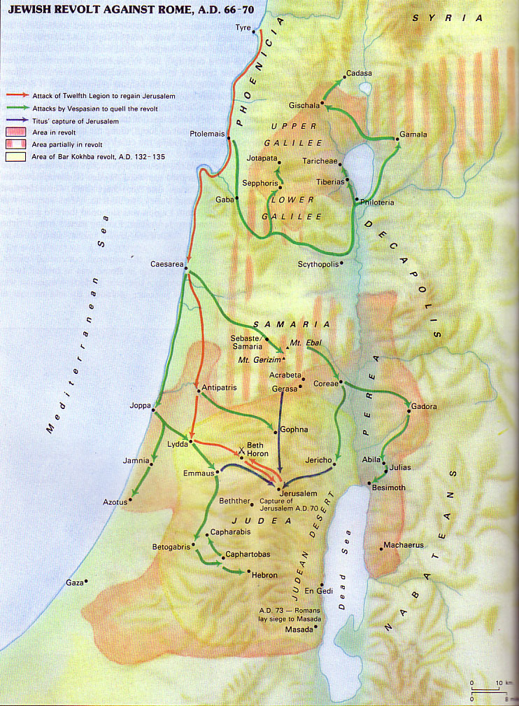
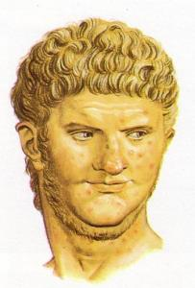
犹太反抗战争 (主后 66-73 年)
93
该撒利亚(Caesarea)的污辱
耶路撒冷反抗
在殿宇为尼罗(Nero) 献祭的习俗停止了
罗马派出费士巴西安 (Vespasian)
尼罗(Nero)逝世
耶路撒冷被提多[Titus]袭击(四月-九月 主后70年)
该撒利亚
耶路撒冷

Slide 12
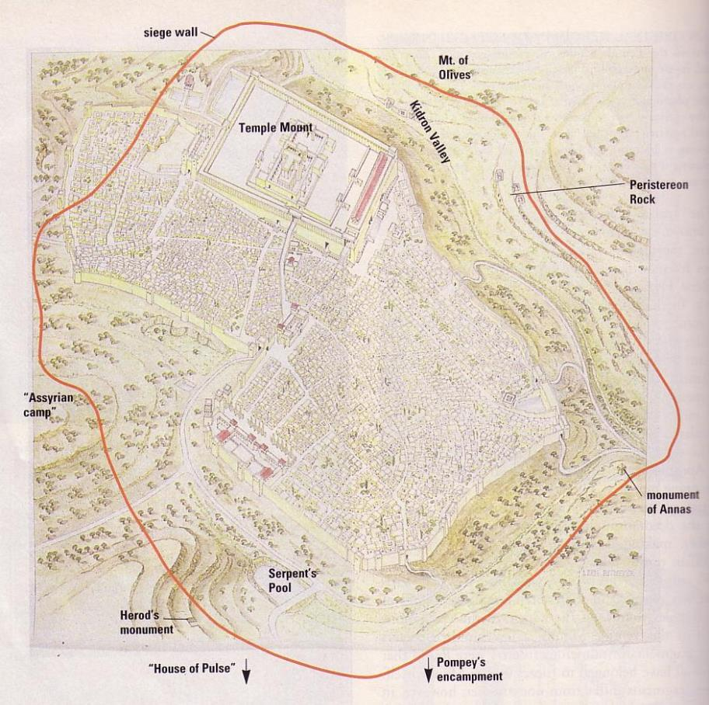
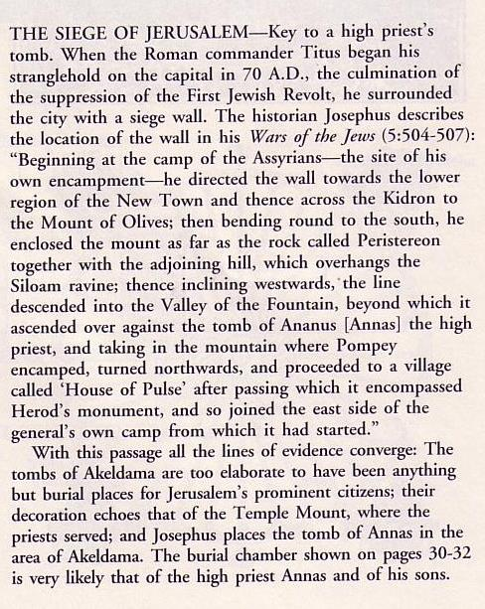
袭击耶路撒冷之墙(主后70年)
袭击之墙
耶路撒冷之袭击:跟一位高祭司的墓地有关键。当罗马将军提多,于主后70年,开始袭击首都时；当时的情况可说是镇压首次犹太起义的高潮，提多建城墙把耶路撒冷围绕封闭。历史家约瑟夫思在他所写的书<犹太战争>(5:504-507)内叙述墙的建造过程和方向是从亚述营地开始。这营地也是提多本人的战营。经过橄榄山，伯立士特雷安岩石，亚娜士纪念塔，伯恩百部队营地，帕儿史家之村，希律王纪念塔 ，
再回到亚述营地。”
橄榄山
殿宇山
汲沦溪
伯立士特雷安岩石
亚述营地
亚娜士纪念塔
希律王纪念塔
蛇池塘
伯恩百
部队营地
帕儿史家之村
摘取于:Leen & Kathleen Ritmeyer, “Akeldama: Potter’s Field or High Priest’s Tomb?” BAR 20 (Nov/Dec 94): 34
Notes:
耶路撒冷之袭击:跟一位高祭司的墓地有关键。当罗马将军提多,于主后70年,开始袭击首都时；当时的情况可说是镇压首次犹太起义的高潮，提多建城墙把耶路撒冷围绕封闭。历史家约瑟夫思在他所写的书<犹太战争>(5:504-507)内叙述墙的建造过程和方向是从亚述营地开始。这营地也是提多本人的战营。经过橄榄山， 伯立士特雷安岩石， 亚娜士纪念塔， 伯恩百部队营地， 帕儿史家之村， 希律王纪念塔 ，再回到亚述营地。”

Slide 13
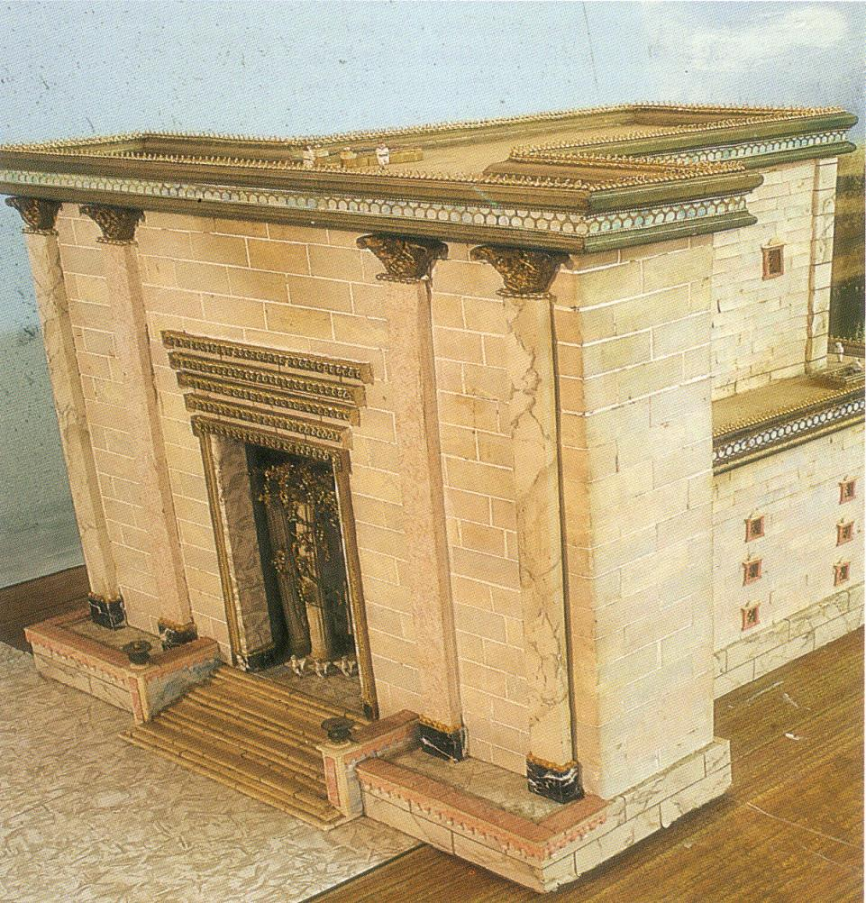
殿宇圣所

Slide 14
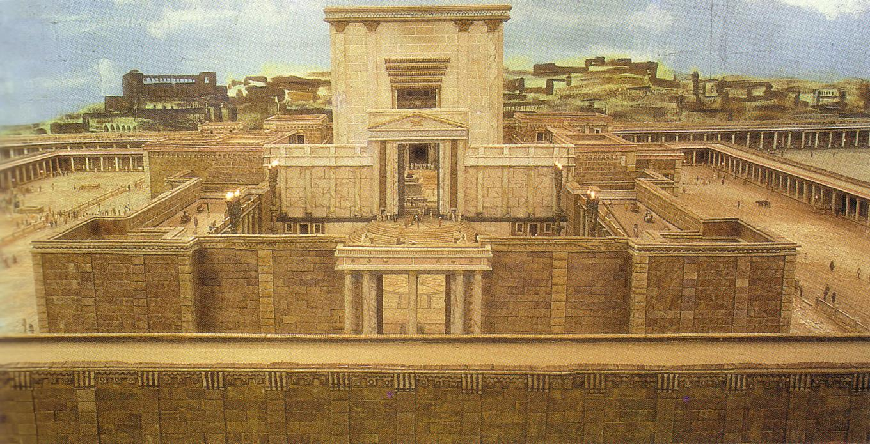
殿宇的东部

Slide 15
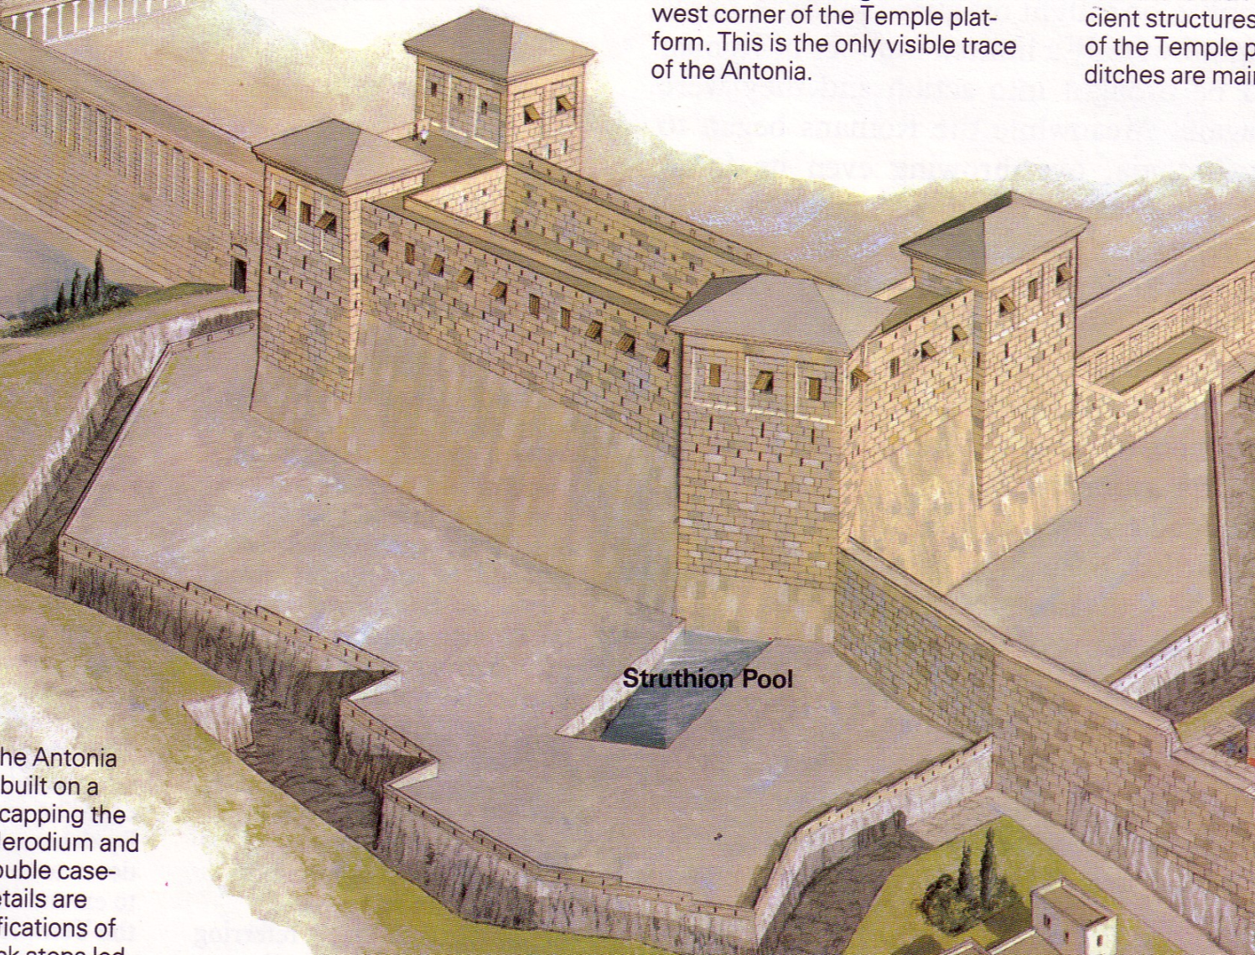
安多尼亚城堡
史特鲁替安池塘

Slide 16
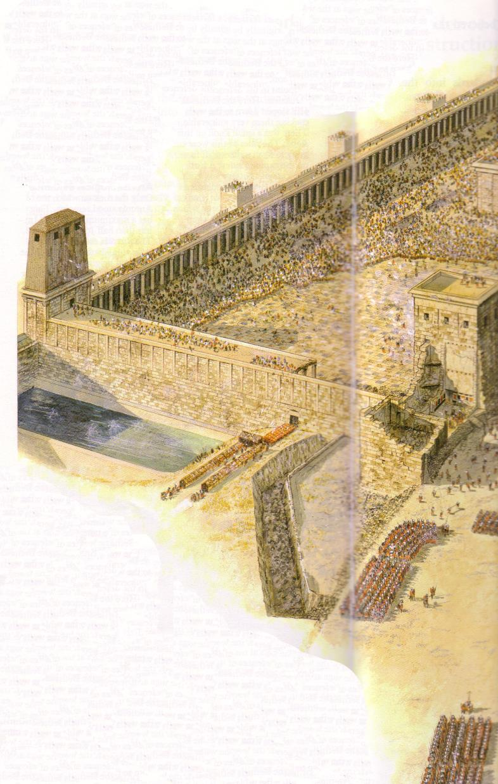
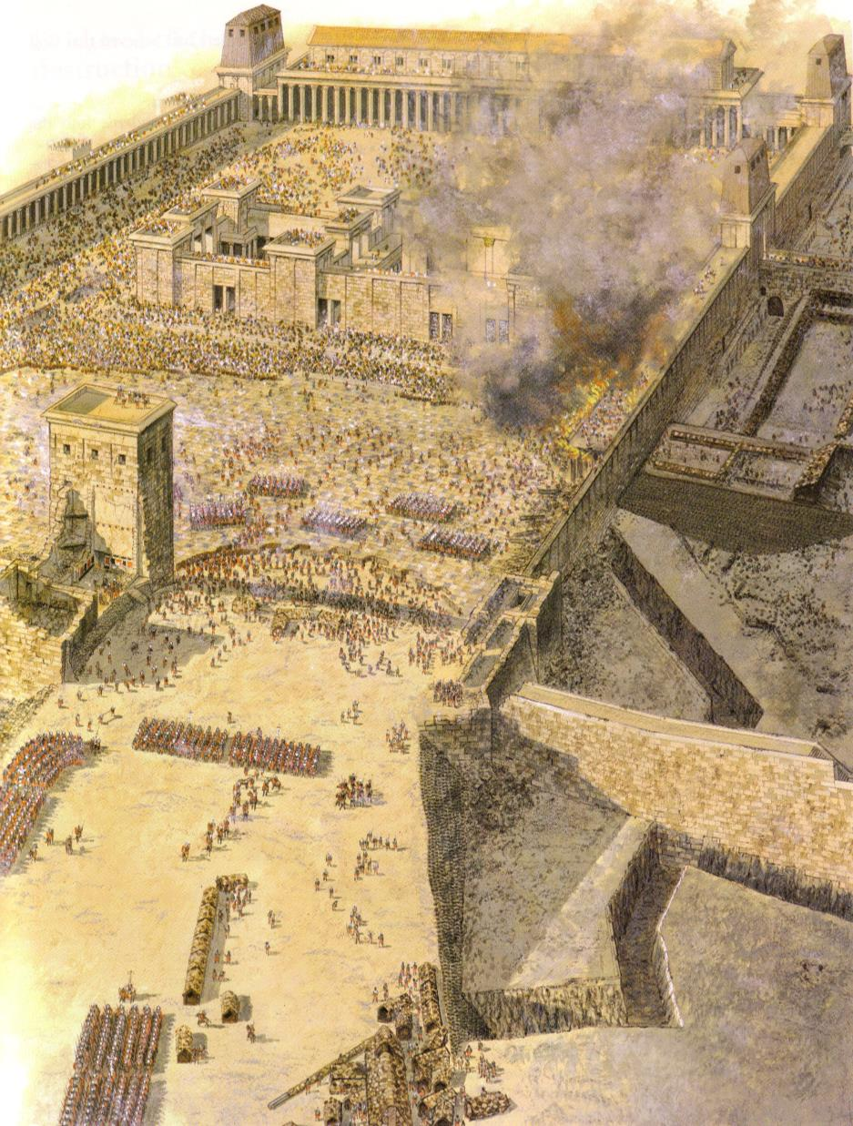
安多尼亚城堡 被摧毁，夷为平地

Slide 17
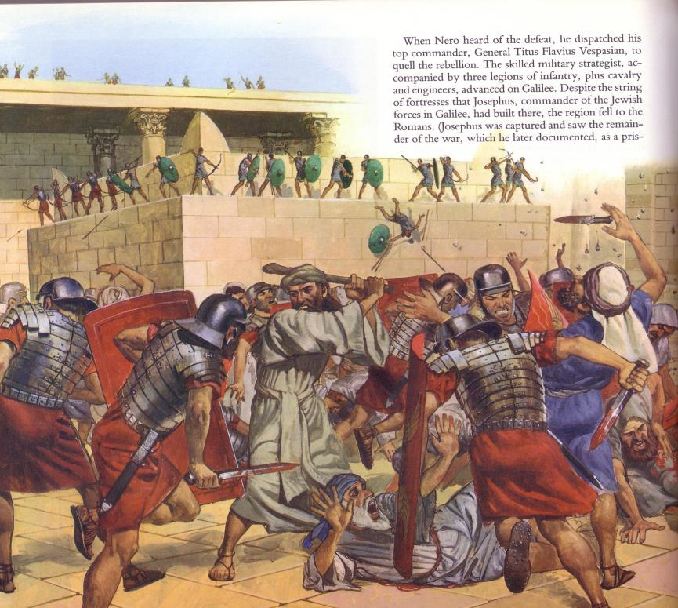
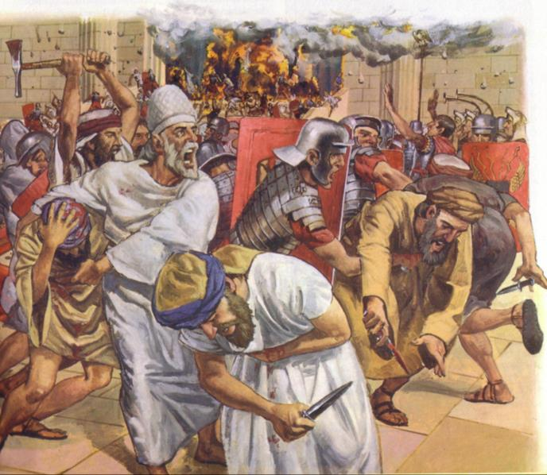
殿宇被袭击

Slide 18
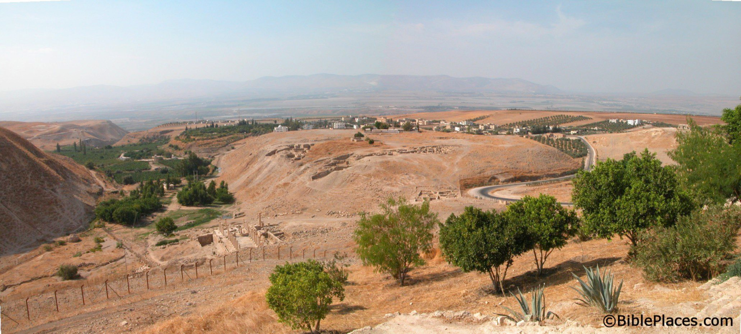
居住在耶路撒冷的基督徒 的遭遇又如何呢?
一个启示告诉他们去备而拉避难。
备而拉
耶路撒冷
Notes:
多特波伦(Todd Bolen) 这样记载: “虽然圣经没有提到 ’备而拉/备合儿’ 这两个地方，在那个世代这都是很突出且重要的地方。在士师的年代里，它曾经带领反叛埃及而过后被法老色地一世王击毁。在新约时代，主后66-70,当犹太人反抗罗马统治时，备而拉是基督徒所避难的地方。右社比由士(Eusebius) 记载犹太的信徒，因得到启示，后顺从到那里避难。一些研究员把这事件与主耶稣在马太福音24:16所讲的话关联起来。这张照片是从东部来观看备而拉城市。一些百占丁(Byzantine) 教会已经在这个地带被挖掘出来，连同一座建筑相信是后期的铜圣殿。左边可看到约旦谷和一些以色列的山脉在背后的远处。”

Slide 19
烈 火
²⁶ 因 为 我 们 得 知 真 道 以 後 ， 若 故 意 犯 罪 ， 赎 罪 的 祭 就 再 没 有 了 ； 27 惟 有 战 惧 等 候 审 判 和 那 烧 灭 众 敌 人 的 烈 火 。
(希伯来书 10:26-27）
地狱的烈火?
不, 来之耶路撒冷的
烈火!

Slide 20
希伯来书 8:13
¹³ 神既然说到“新”的约， 就是把前约当作旧的了； 那变成陈旧衰老的， 就快要消逝了。
过时 主后 33
希伯来书，其著作写于 主后 67-68
失踪于 主后 70

Slide 21
我们的回应
勇敢地持守所承认的道，在上帝应许中坚
(3:6; 4:14)
凭着信心在为基督受苦中忍耐到底 (6:10-12)
全心全意地勤读神的话(2:1-4; 5:12-14)
记得忠实地遵从上帝的教诲 (4:8-11)
接受神的纪律好让灵命成熟(12:4-11)
愿意遵从与顺服于教会领导(13:7,17)
寻求仿效基督，放弃阻碍与基督同行的态度和道行
(12:1-3)

Slide 22
各真信徒是否会在临终时坚守信实？
274i
是
否
改革中
参与者
亚米念
背道不可能发生
背道导致失去奖赏
背道导致失去救恩
有永恒保证
但没有确据
有永恒保证和确据
没有永恒保证和确据

Slide 23
对一些警告性的经节的观点
266c
论点 |  | 假信徒 | 前任信徒 | 世俗的信徒
作者接着这些经文向那一组的犹太人致词呢? | 非信徒: 在会牧里自称为 “基督徒”而切实还没真正接受耶稣为救主的成员 |  | 信徒: 没有看到和了解到 “基督是首位，尊贵与崇高” 而犯罪的基督徒。 | 信徒: 没有看到和了解到 “基督是首位，尊贵与崇高” 而犯罪的基督徒。
他们被惩罚的性质是什么呢? | 从来没有得过拯救 |  | 失去了拯救 | 失去了赏赐
其结果是什么样的呢? | 地狱 |  | 地狱 | 神性的处罚 (甚至于死亡)
有那个神学看法相信以下的观点? | 改革中 (长老会,督信圣经长老会,等等.), 一些亚米念 |  | 亚米念 (卫理公会, 召会, 拿撒勒会,等等.) | 参于者 (浸信会,圣经会,等等)

Slide 24
对一些警告性的经节的观点
266d
论点 | 改革中 | 亚米念 | 参与者
每个信仰系统又怎样解释 “选民论” 和 “信仰上的坚持论”? | 神用他的主权来拣选和救赎且帮助信徒坚持巩固他们的信心，直到他们死为止。 | 神拣选那些自愿接受基督的人；也保留他们，除非他们失去信心。 | 神拣选和救赎；有一些人不坚持到底，但是那些对神忠心的将会参与神所给的奖赏。
这个信仰系统拥有那些独特的 “得救论” 的要素呢? | -完全堕落的本性 -无条件的拣选 -有限制救赎 -无法抗拒的恩典 -信仰上的坚持 | -自然无能的本性 -有条件的拣选 -无限制的救赎 -可以抗拒的恩典* -有条件的信仰上的坚持 | -完全堕落的本性 -无条件的拣选 -无限制的救赎 -无法抗拒的恩典 -有条件的信仰上的坚持
Notes:
*Prevenient Grace: please refer to Dr Griffith’s notes page 266d.
请参考顾立凯的新约笔记第 266d页。

Slide 25
对一些警告性的经节的观点
266d
论点 | 改革中 | 亚米念 | 参与者
这观点怎样看世俗的基督徒呢(例如: 林前 3:1-5)? | 他们不是基督徒; 或者他们正在渡过人生某一方面时接近 “抛弃对主的承诺” 的状态。 | 这些信徒轻蔑的拒绝基督，到一个接近 “失去他本身的拯救地位”的地步。 | 这些信徒现在和以后都缺乏祝福(但他们都是得救的)
所有的信徒会，一直到死都不动摇，坚持到底吗? | 会 林前 15:2; 腓 1:6 | 不会 罗 8:13; 加 5:21; 6:8 | 不会 林前 3:15; 启 3:26
一个基督徒能失去他那已被拯救的地位吗? | 不能, 因为拯救的地位是牢固永恒的。 | 能, 因为拯救的地位并非牢固永恒的。 | 不能, 因为拯救的地位是牢固永恒的。

Slide 26
“被拯救的保障”&“信仰上的坚持”的观点
266d
论点 | 改革中 | 亚米念 | 参与者
我们有可能 “100%的确认我们被拯救的地位” 吗? | 可能，如果一个人真正接受基督为他的救主。 | 不可能,因为没有人知道他是否会在信仰中坚持到底。 | 可能，如果一个人真正接受基督为他的救主。
这信仰系统又怎样辅导那些有 “习惯性” 犯罪的信徒呢? | “你最好再确认一下你是否真的已经相信基督” | 两个可能性: “失去你被拯救的地位” 或 “你根本没真正接受过基督为你的救主” | “如果你想得到神所预备给你的奖赏的话，你应当悔改你的一切罪过(来3:14)”
那些在罪中挣扎的基督徒又怎样会得到属灵上的勉励和鼓舞呢? | 从害怕 ”到最后发现自己可能还未被拯救” 的可能性。 | 从害怕 ”自己可能未足够的维持及巩固被拯救的地位” 的可能性。 | 从害怕 ”自己可能会失去重要的奖赏(他们可能会失去在顺服神中所该得产业；但不会失去他们被拯救的地位)” 的可能性。

Slide 27
“被拯救的保障”&“信仰上的坚持” 的观点
266d
论点 | 改革中 | 亚米念 | 参与者
这个教导对其听众有何影响呢? | 由于他们怀疑自己被拯救的身份，他们可能会堕落成为世俗的基督徒。 | 他们相信神每次都应该绥靖他们。(一个对 ‘恩典’ 有很低微的看法) | 他们会比较能体会和赏识到神对他们的信实。
有那些相信这个观点呢? | 约翰加尔文[John Calvin] (d. 1564), 改革中教会, 长老会, 查儿士何折(Charles Hodge), 阿特儿宾客(Arthur Pink) | 雅各亚米牛思[Jacob Arminius] (d. 1609), 约翰卫理寺(John Wesley),卫理公会,卫理寺会, 拿撒勒会, 圣洁教会, 五旬教会/灵恩派。 | 浸信会,圣经教会,约翰帝罗(Joseph Dillow),摘恩何折 ( Zane Hodges), 尔拉特马折(Earl Radmacher), 查儿士来历(Charles Ryrie) 。

Slide 28
关于亵渎：
一些不被接受的观点
xiv
1. 虚用基督的名
2. 拥有充满罪恶的生活，导至基督徒失去救赎 （若没有悔改）
持守恩典终止论的不能上天堂

Slide 29
关于亵渎：
一些不被接受的观点
xiv
4. “亵渎”的罪只有在基督生平事工才可能犯的罪，所以不可能发生在今时今日。这是因为耶稣已不再今时行神迹--这是一项需要在祂面前所犯的罪。
5. 非信徒的不信是会持久直到死亡。

Slide 30
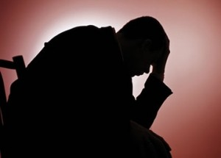
关于亵渎：
一些不被接受的观点
xiv
6. 行奸淫
7. 离婚
8. 自杀

Slide 31
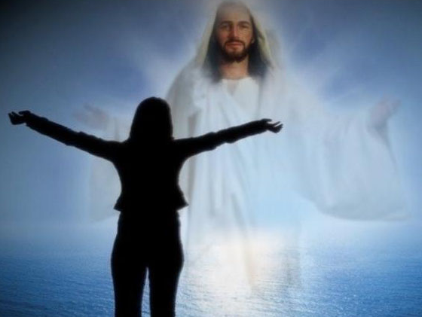
问题解决了 ！
xiv
注意上下文

Slide 32
马太福音12：22-32 的上下文
xiv
基督医治一位又瞎又哑的人
(12：22）
众人声称 “他是弥赛亚！”
法利赛人说, “他是靠鬼王赶鬼的，是属鬼魔的!"
耶稣的三重回应 (12:25-29)

Slide 33
问题解决了！
xiv
注意上下文
罪的本质

Slide 34
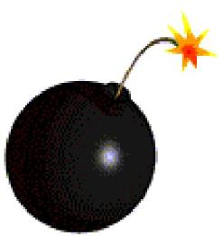
罪的本质
xv
在言谈中 （出至于口述）
抵抗圣灵
永恒的后果 (列：只有非信徒所犯的)
虚假的归因
不是导致死亡的罪 (约翰一书 5：16-17, 哥前 11：30）

Slide 35
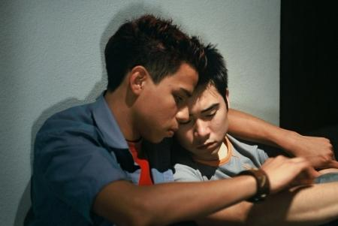
如何帮助那些怀疑自己犯了 亵渎的罪？
xv
分享福音与从新解释福音和救恩
从新建立得救的确据
解释悔改在圣经里的意思

Slide 36
圣笑
xxv
是什么?
圣洁吗?
是笑声吗?
合乎圣经吗?

Slide 37
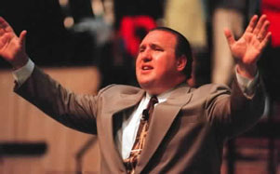
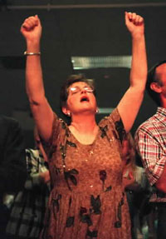
有关的背景和历史
xxv
罗得尼· 霍华得-布朗 (1994 一月)
Notes:
"Rodney Howard-Browne is the pastor of The River at Tampa Bay, a high-energy, racially-mixed church in Temple Terrace he founded in December 1996. Nearly 1,000 people spend about four hours in a service led by ``the Holy Ghost bartender,'' as he is known…Religion has made him prosperous. He came to this country in 1987 with just $300. Now, he and his family live in one of New Tampa's most exclusive gated communities. " (http://tampabayonline.net/reports/minister/homealt.htm)

Slide 38
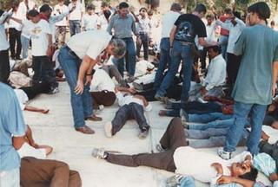
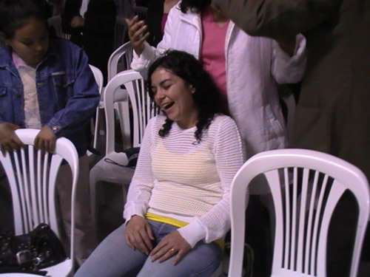
圣笑的表露
xxv
大笑
哭泣
呻吟
摇摆
发咯咯声
咆哮
猪叫声
狗叫声
发嘶嘶声
倒彩声

Slide 39
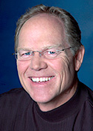
Hank Hanegraaff (基督教研究所)
他声称罗得尼 “只不过是一位非常出色的催眠师”。
“他所做得事工并非无害”， 他说，“罗得尼其实是在用社会心理学的操作手法使人们以为自己经历了神”。
(1999 report at http://tampabayonline.net/reports/minister/homealt.htm)
Notes:
"Those reactions make Hank Hanegraaff's blood boil. He's president of the Christian Research Institute in Santa Margarita, Calif., a nonprofit countercult ministry. He also hosts ``Bible Answer Man'' on more than 100 Christian radio stations nationwide. " (http://tampabayonline.net/reports/minister/homealt.htm)

Slide 40
Hank Hanegraaff (基督教研究所)
在1997 年，汉克所出版的 伪造复兴里，他警戒要小心辨别 像罗得尼这一类的假先知并坚持他所教道的与 基督世界关毫无关联。
``这么多人从这“复兴”的前门进但最终却从后门跌入异端的国度,” 汉克说，“罗得尼不是领导进入伟大的唤醒而是领导我们叛教”
(1999 report at http://tampabayonline.net/reports/minister/homealt.htm)
Notes:
"Those reactions make Hank Hanegraaff's blood boil. He's president of the Christian Research Institute in Santa Margarita, Calif., a nonprofit countercult ministry. He also hosts ``Bible Answer Man'' on more than 100 Christian radio stations nationwide. " (http://tampabayonline.net/reports/minister/homealt.htm)

Slide 41
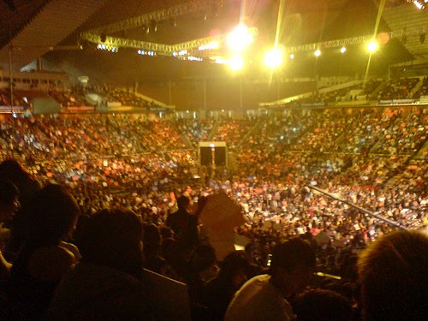
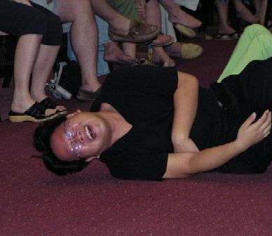
有关圣笑的历史
xxv
罗得尼· 霍华得-布朗 (1994 一月)
新加破室内体育场 (1995 九月)

Slide 42
从神话语所得到的安慰
xxv
Bullet

Slide 43
从经文来评估圣笑
xxv-xxvii
无义处
以人为中心
以享受为中心
以看得见的现象为中心
起源与圣经无相干
颤抖不出自于敬畏神
定罪的
喜乐
在先的
寻求神迹
蒙福
愚蠢
过度的时尚
欠缺福音
缺乏秩序
愚味
神迹
欺诈的
基督学上出问题

Slide 44
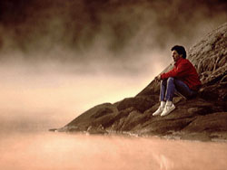
圣灵与恩典
xxxix
圣灵如何在非信徒中工作？
是到什么程度呢？

Slide 45
圣灵与恩典
Adapted from Ryrie, The Holy Spirit, 2d ed., 75-76
xxxix
Put all the black boxes under the text, translate the text, then move the boxes back.
 | 普遍性的恩典 | 特殊的恩典
基本意思 | 从圣灵而来的祝福- 指的是那些人人都能经历和享有的福分。 | 从圣灵而来的祝福、 指的是那领非信徒悔改、相信基督而得救 的祝福。
定义 | “神向人类所施的恩惠、展现在祂对人类的普遍照顾 (Ryrie, The Holy Spirit, 2d ed., 75) | “圣灵的动功、有效地使人相信主耶稣为救主”(Ryrie, The Holy Spirit, 2d ed., 85)
圣灵的事工 | 自然界启示 (罗马书. 1:18-20) 美善的恩赐 (诗篇. 145:9) 克制罪恶(帖后. 2:6-7) 定罪(约翰16:8-11) | 呼召人们归向基督 (罗马书 1:1; 8:28; 提前. 6:12; 彼得后 1:3, 10)
原先的名称 | 普通 恩典 | 有效的 恩典
Notes:
Put all the black boxes under the text, translate the text, then move the boxes back.

Slide 46
普遍的恩典
xxxix
自然界启示
罗马书 1:20
歌罗西书1:17
帖二 2:6-7
约翰 16:7-11
罗马书 1:1; 8:28
施与美善的恩赐
克制罪恶
定罪
有效的恩典
Manfred E. Kober, Faith Baptist College and Theological Seminary, Ankeny, Iowa 50021; cited by Ryrie, The Holy Spirit, 2d ed., 75-76

Slide 47
Jeremiah 10:7
万国的王啊！谁敢不敬畏你呢？
这是你应得的。
因为在列国所有的智慧人中，
以及在他们的全国里，
没有可以跟你相比的。
耶利米 10:7
Subtitle Over Black

Slide 48
圣灵论链接地址 BibleStudyDownloads.org
免费获得该讲解!
圣经学习下载
Notes:
The explanation for free!
The Bible…Basically link address

Slide 49
Black

